Slide 1






CHÀO MỪNG CÁC EM ĐẾN VỚI TIẾT
Giáo viên: Bùi Thị Nhân

Slide 2



Khởi động

Slide 3
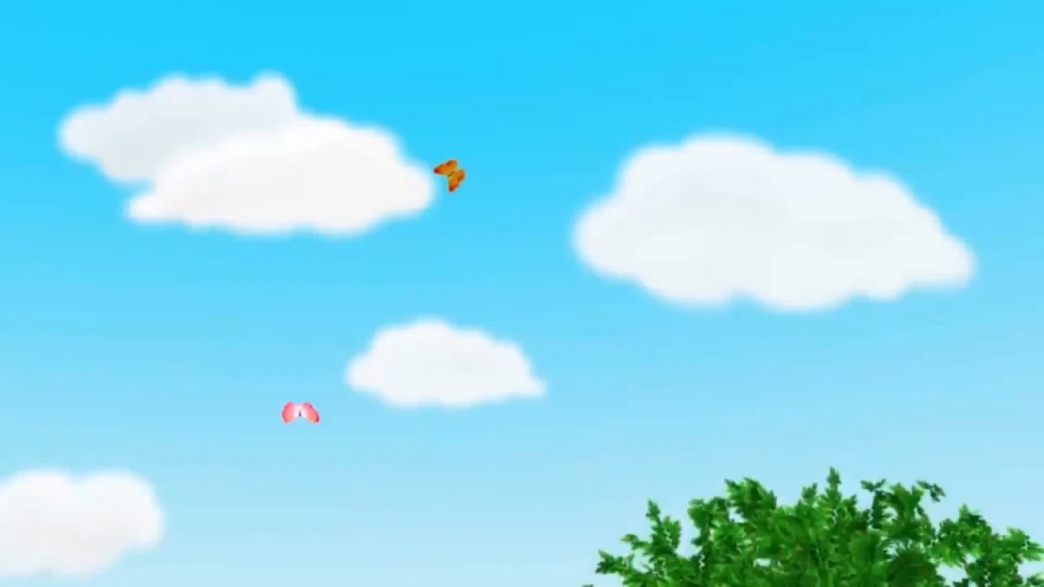

Slide 4
Tiếng Việt
Bài 14: Ch ch Kh kh

Slide 5
Tiết 1

Slide 6
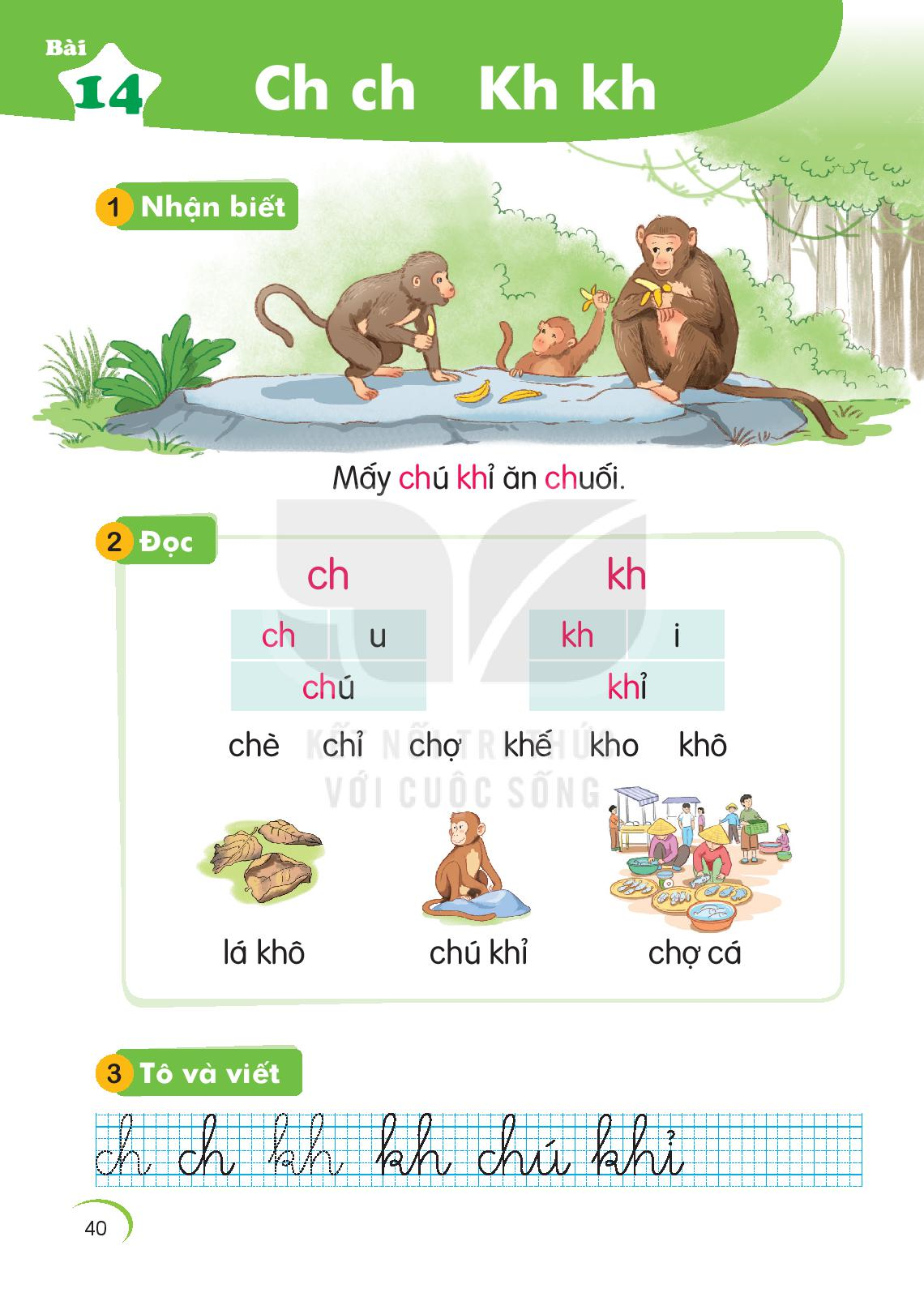
Mấy chú khỉ ăn chuối.
Mấy chú khỉ ăn chuối.

Slide 7

ch
kh
ch
u
kh
i
chú
khỉ

Slide 8
chè
khế
chỉ
kho
chợ
khô

Slide 9
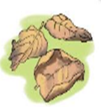

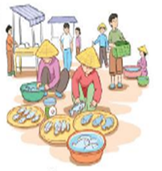
lá khô
chú khỉ
chợ cá

Slide 10
Viết bảng

Slide 11



Slide 12
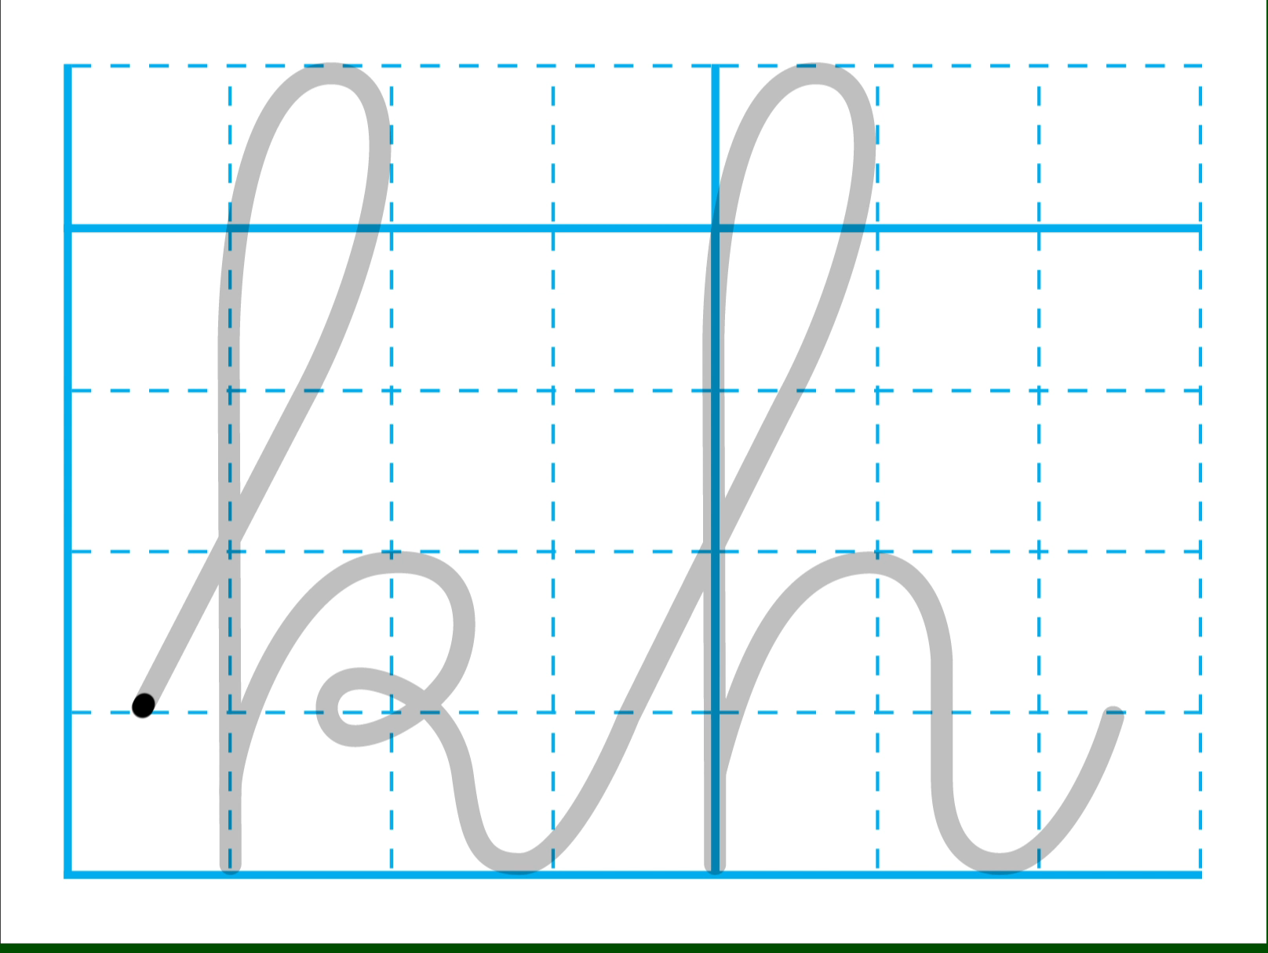

Slide 13
Tiết 2

Slide 14



Slide 15


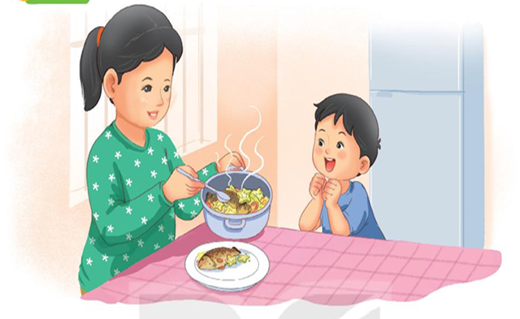
Chị có cá kho khế.

Slide 16

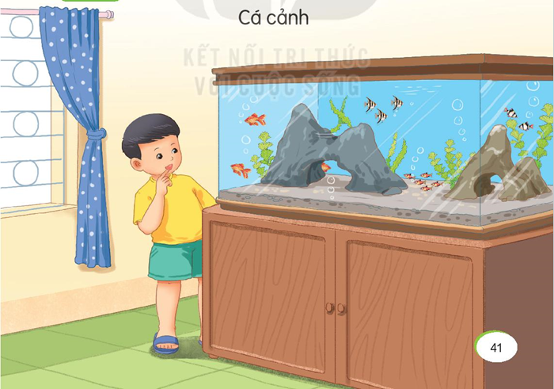


Cá cảnh

Slide 17


